Slide 1


Slide 2

INTEGRANTES
Nayibe Tatiana Hurtado Mora
Julieth Adriana Ruiz Muñoz
Luis Alfonso Meneses Bermeo
Angel Farid Arturo Gomez
Camilo Andres Echeverri Mondragon
Daniel Alejandro Pantoja Betancourt
Laura Camila Noruega
María Del Mar Hoyos Betancourt

Slide 3
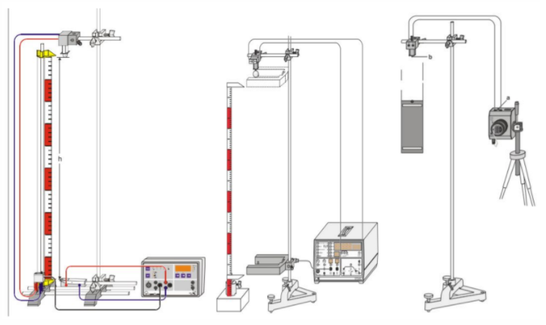
Planta de prácticas remotas de caída libre

Slide 4
Tabla de materiales
TABLA DE MATERIALES
NOMBRE | REFERENCIA | DIMENSIONES (mm) | PARÁMETROS DE ENTRADA | PARÁMETROS DE SALIDA | CANTIDAD
Electroimán | P20/15 | 20*15 | 5 V | 2.5 Kg | 1
Motorreductor | N/A | 100*60 | 12V | N/A | 1
Sensor infrarrojo | IR FC-51 | 45*14 | 3-6V | 0-5V | 5
Polea | G259184 | 20*15 | - | - | 4
Correa Dentada | LL-2GT-6 | 6*2500 | - | - | 1
Arduino Mega | 2560 | 90*50 | 5V | - | 1
Puente H | L298N | 40*40 | 5-12V | 5-12V | 1
Mosfet | - | 9*5 | 5V | - | 1
Deslizadores | - | 40*20 | - | - | 2
Varillas de aluminio | - | 1000*8 | - | - | 2
Sujetadores | - | 40*15 | - | - | 4
Soporte electroimán | MDF-3 | 50*150 | - | - | 1
Estructura madera | MDF-10 | 150*1000 | - | - | 1

Slide 5
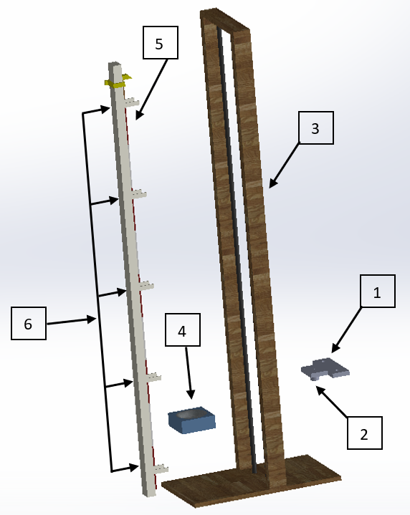
Diagrama de Ensamblaje
Ítem N° | Descripción
1 | Sistema de Sujeción
2 | Electroimán
3 | Sistema de Elevación
4 | Sistema de Amortiguación
5 | Regla
6 | Sistema de Medición

Slide 6
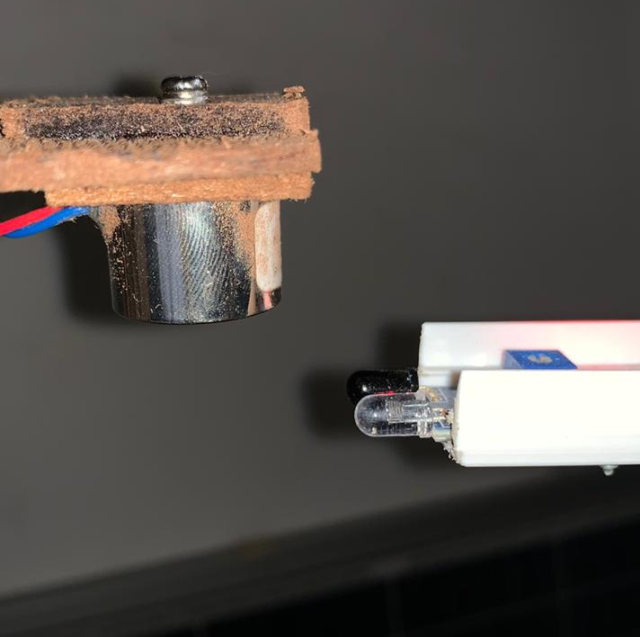
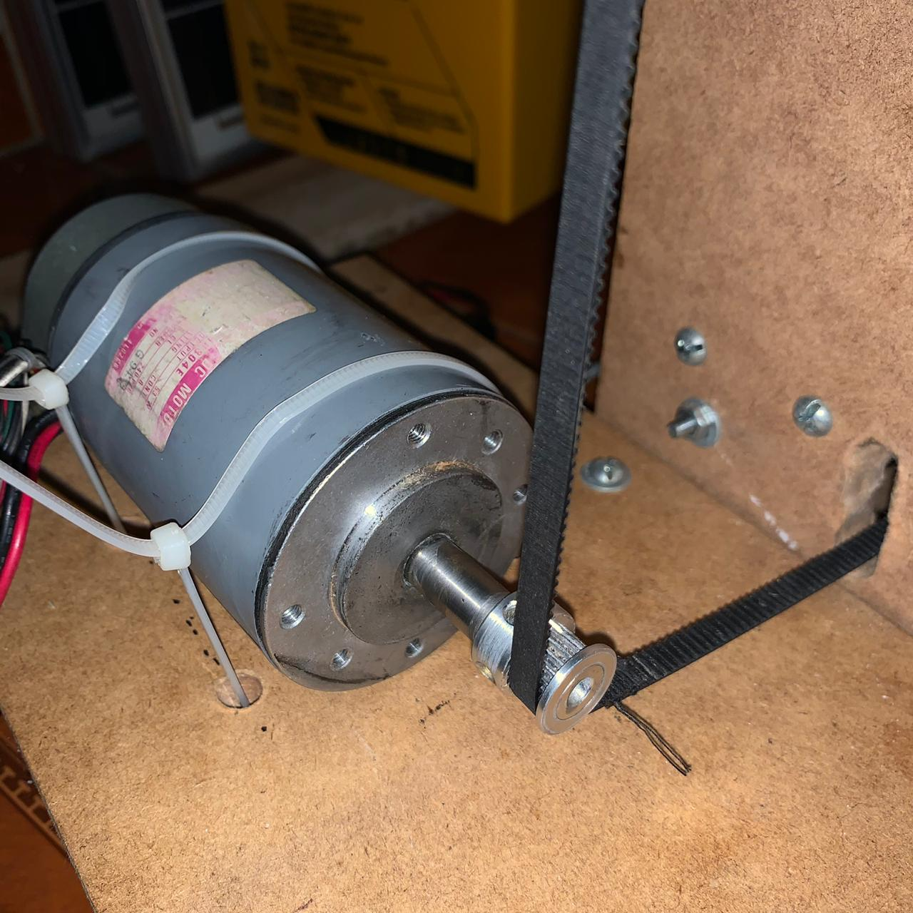
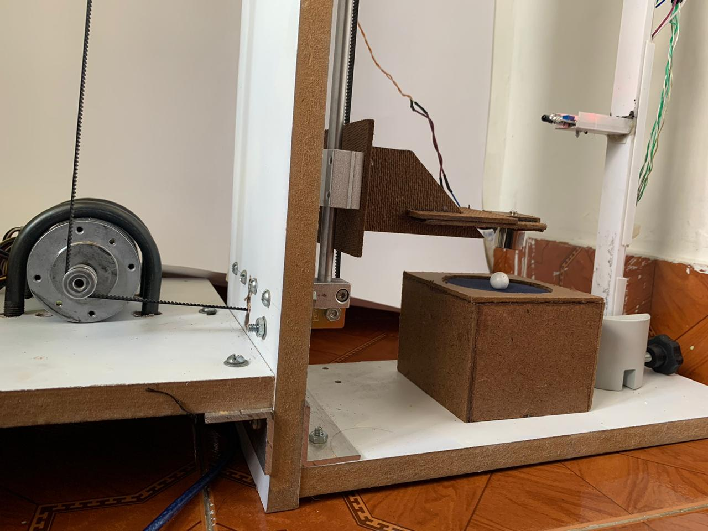
Construcción de Sistemas

Slide 7
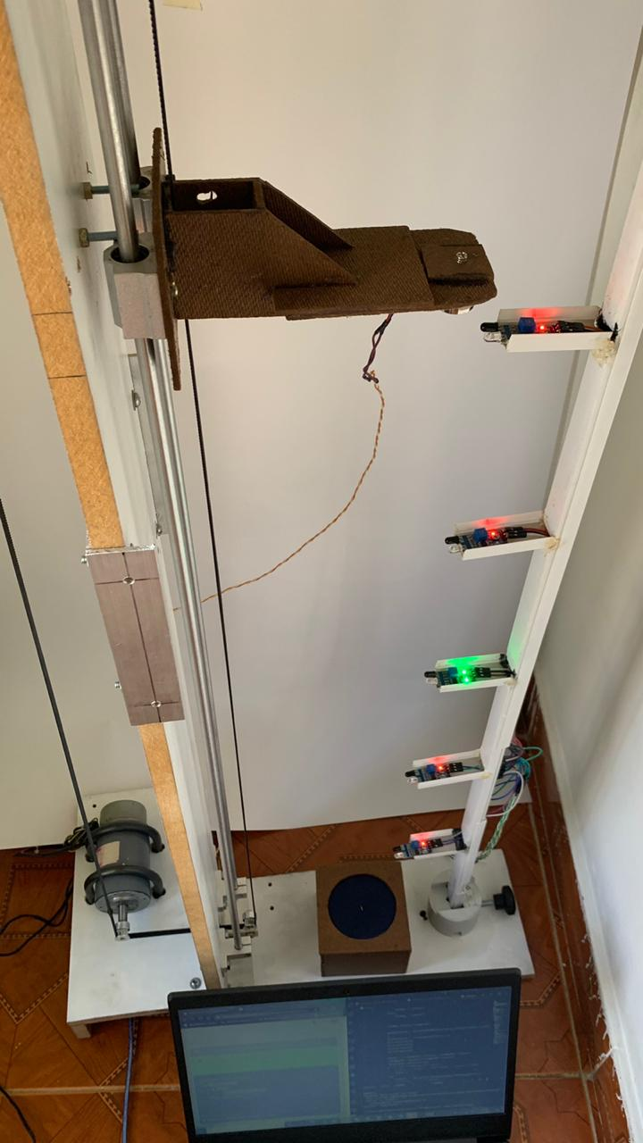
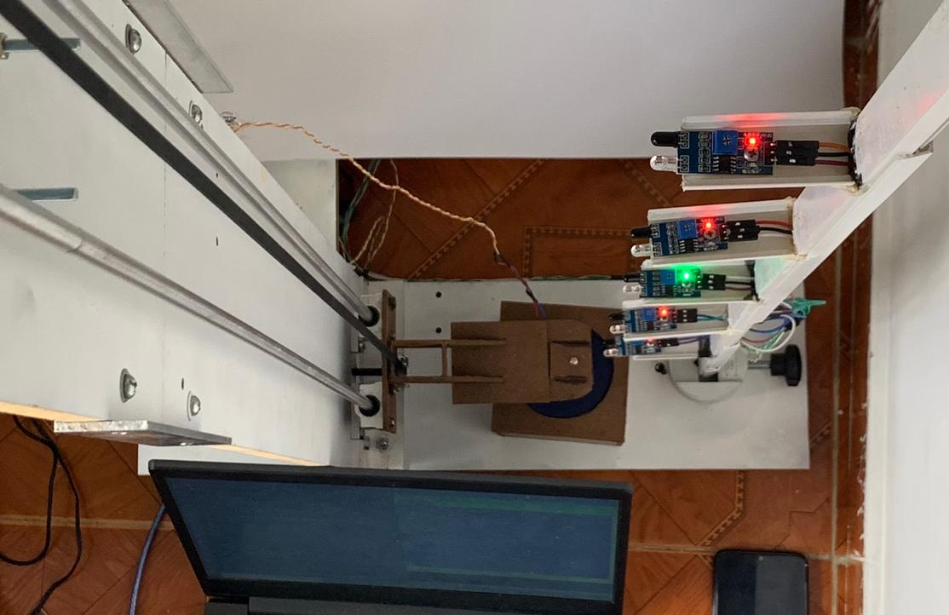
Integración

Slide 8
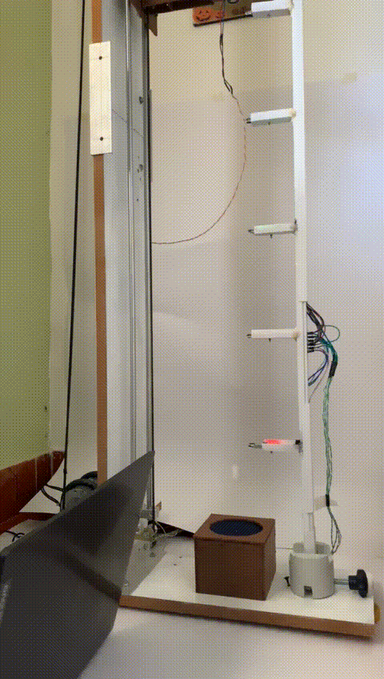
Funcionamiento

Slide 9
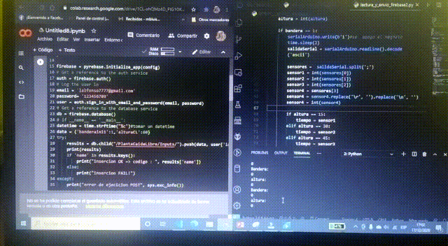
Comunicación con Firebase

Slide 10
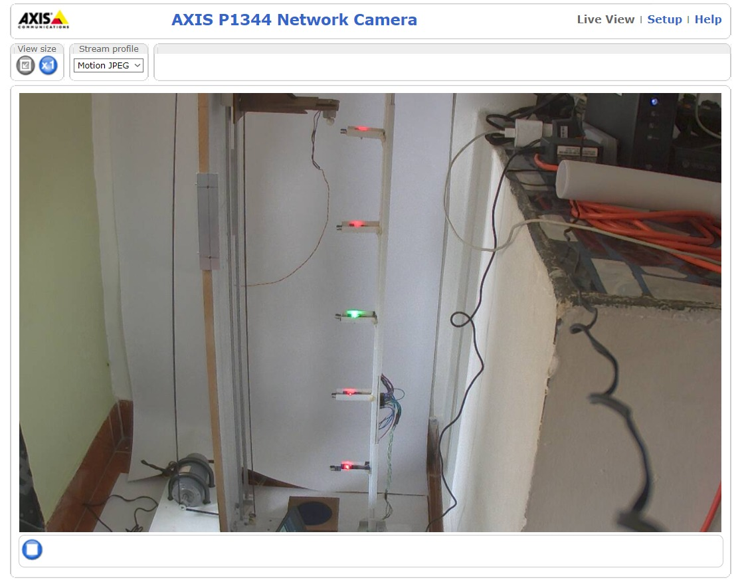
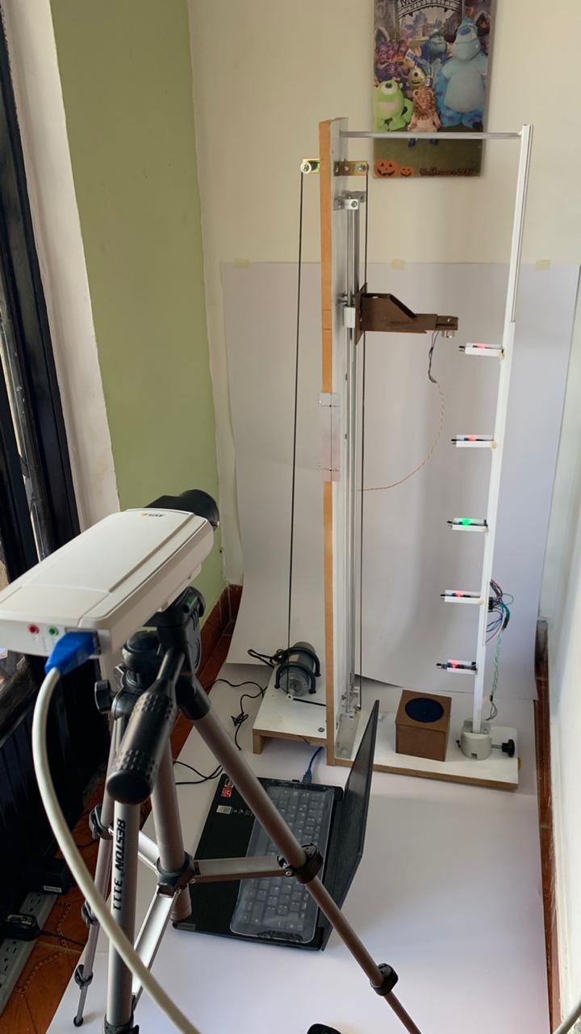

Slide 11
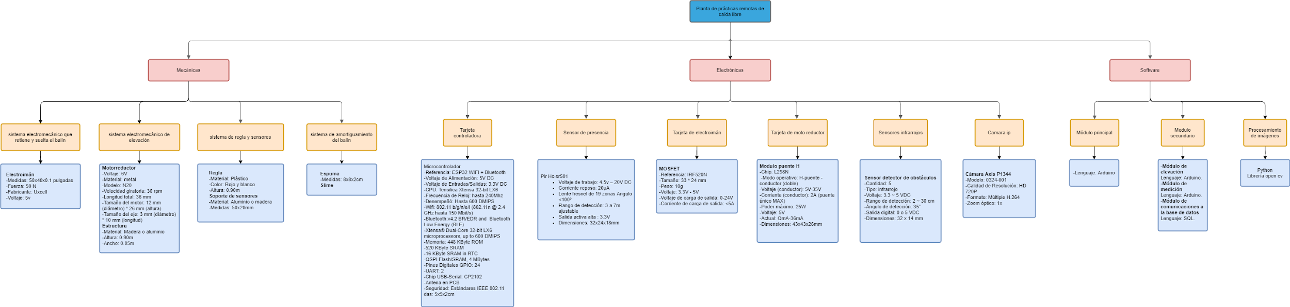
PBS

Slide 12
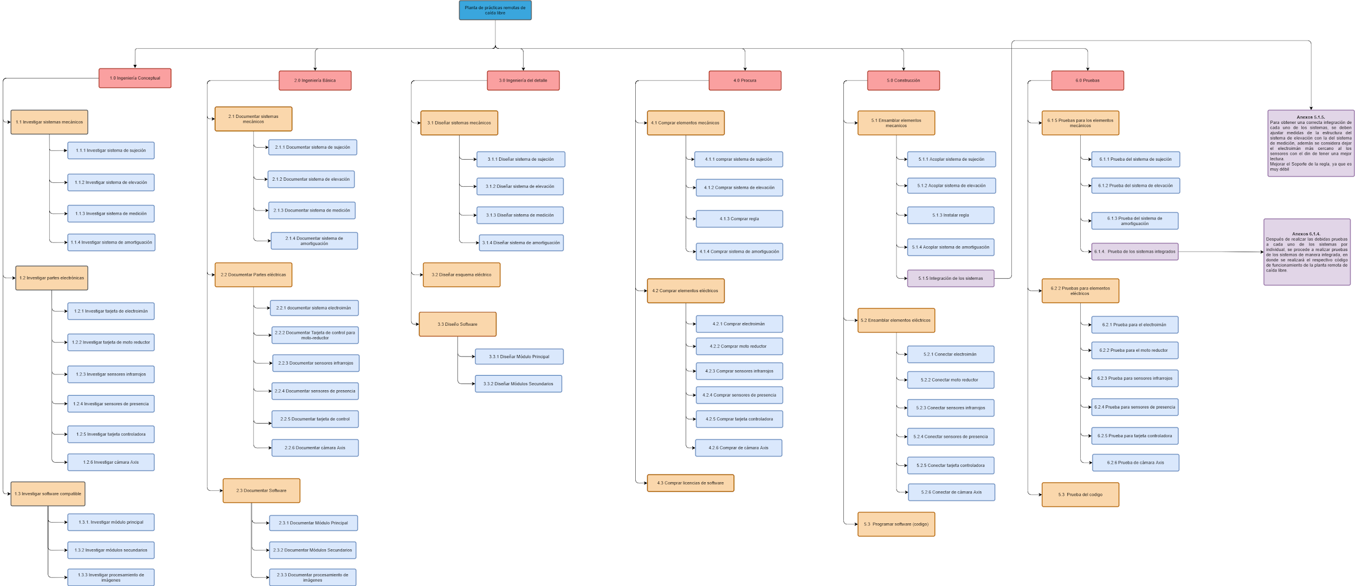
WBS

Slide 13
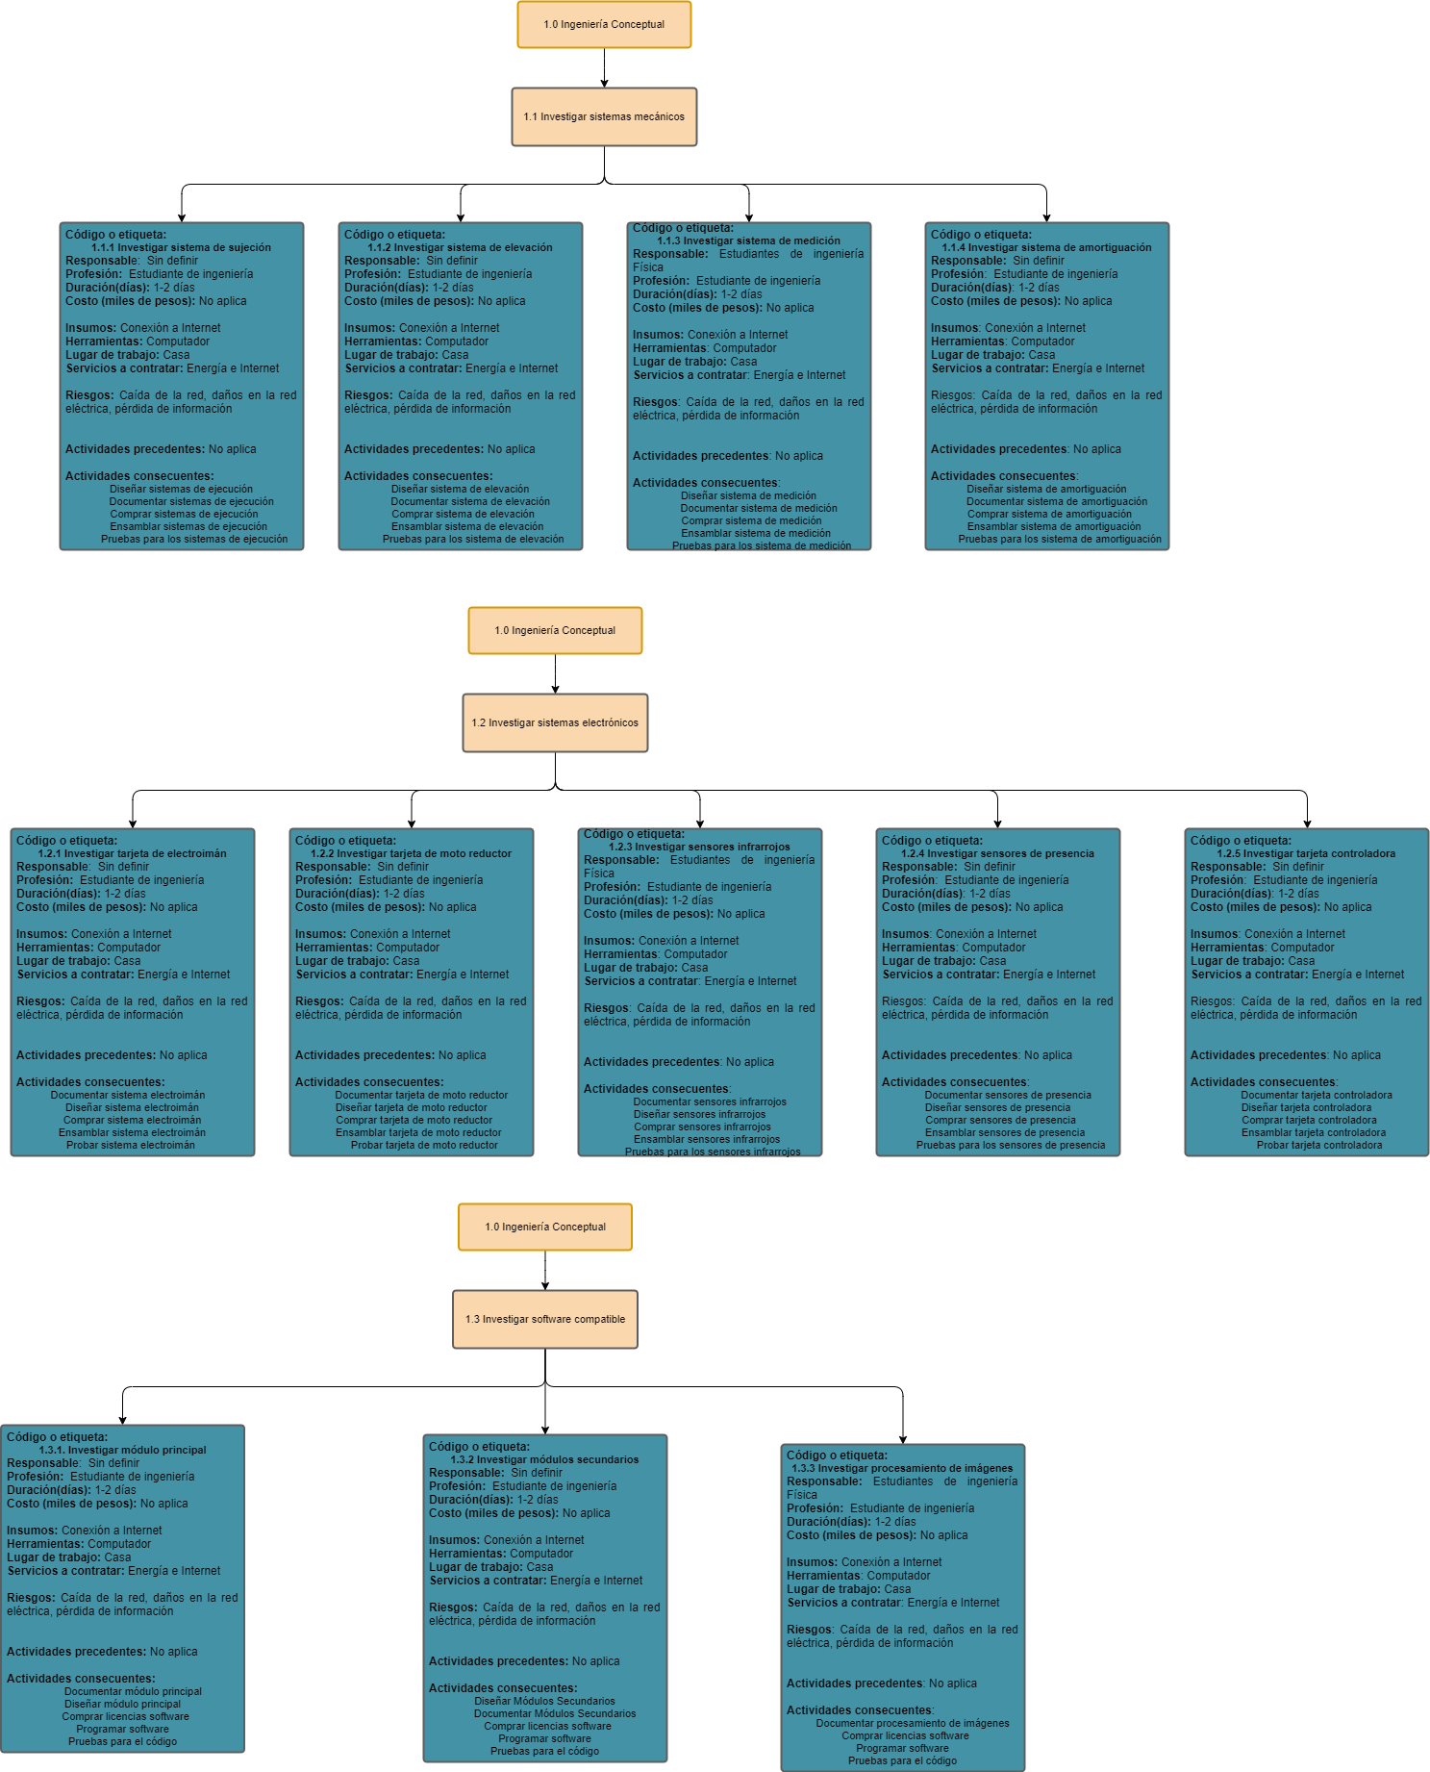
D.A

Slide 14
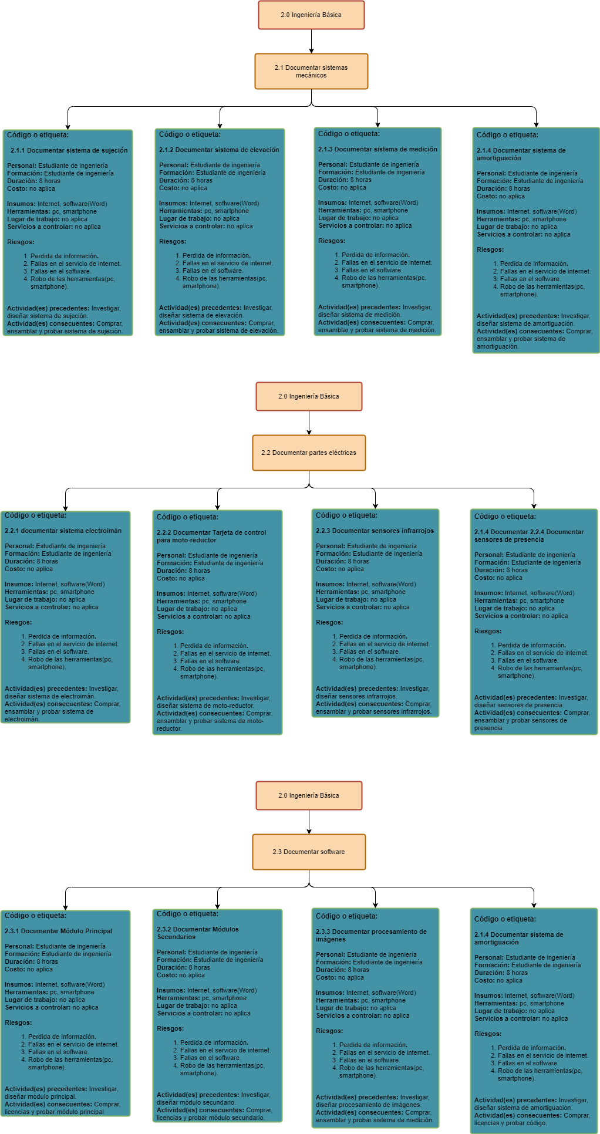
D.A

Slide 15
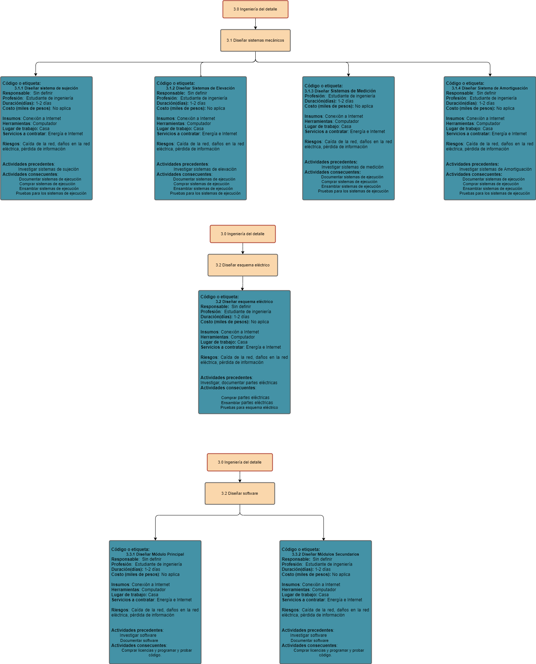
D.A

Slide 16
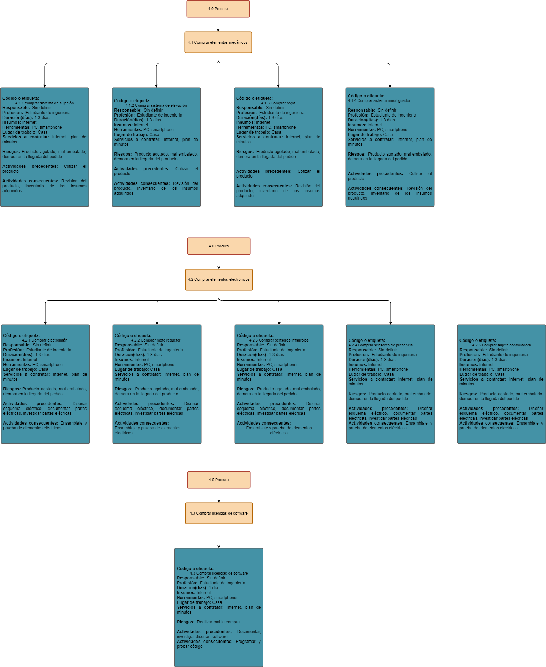
D.A

Slide 17
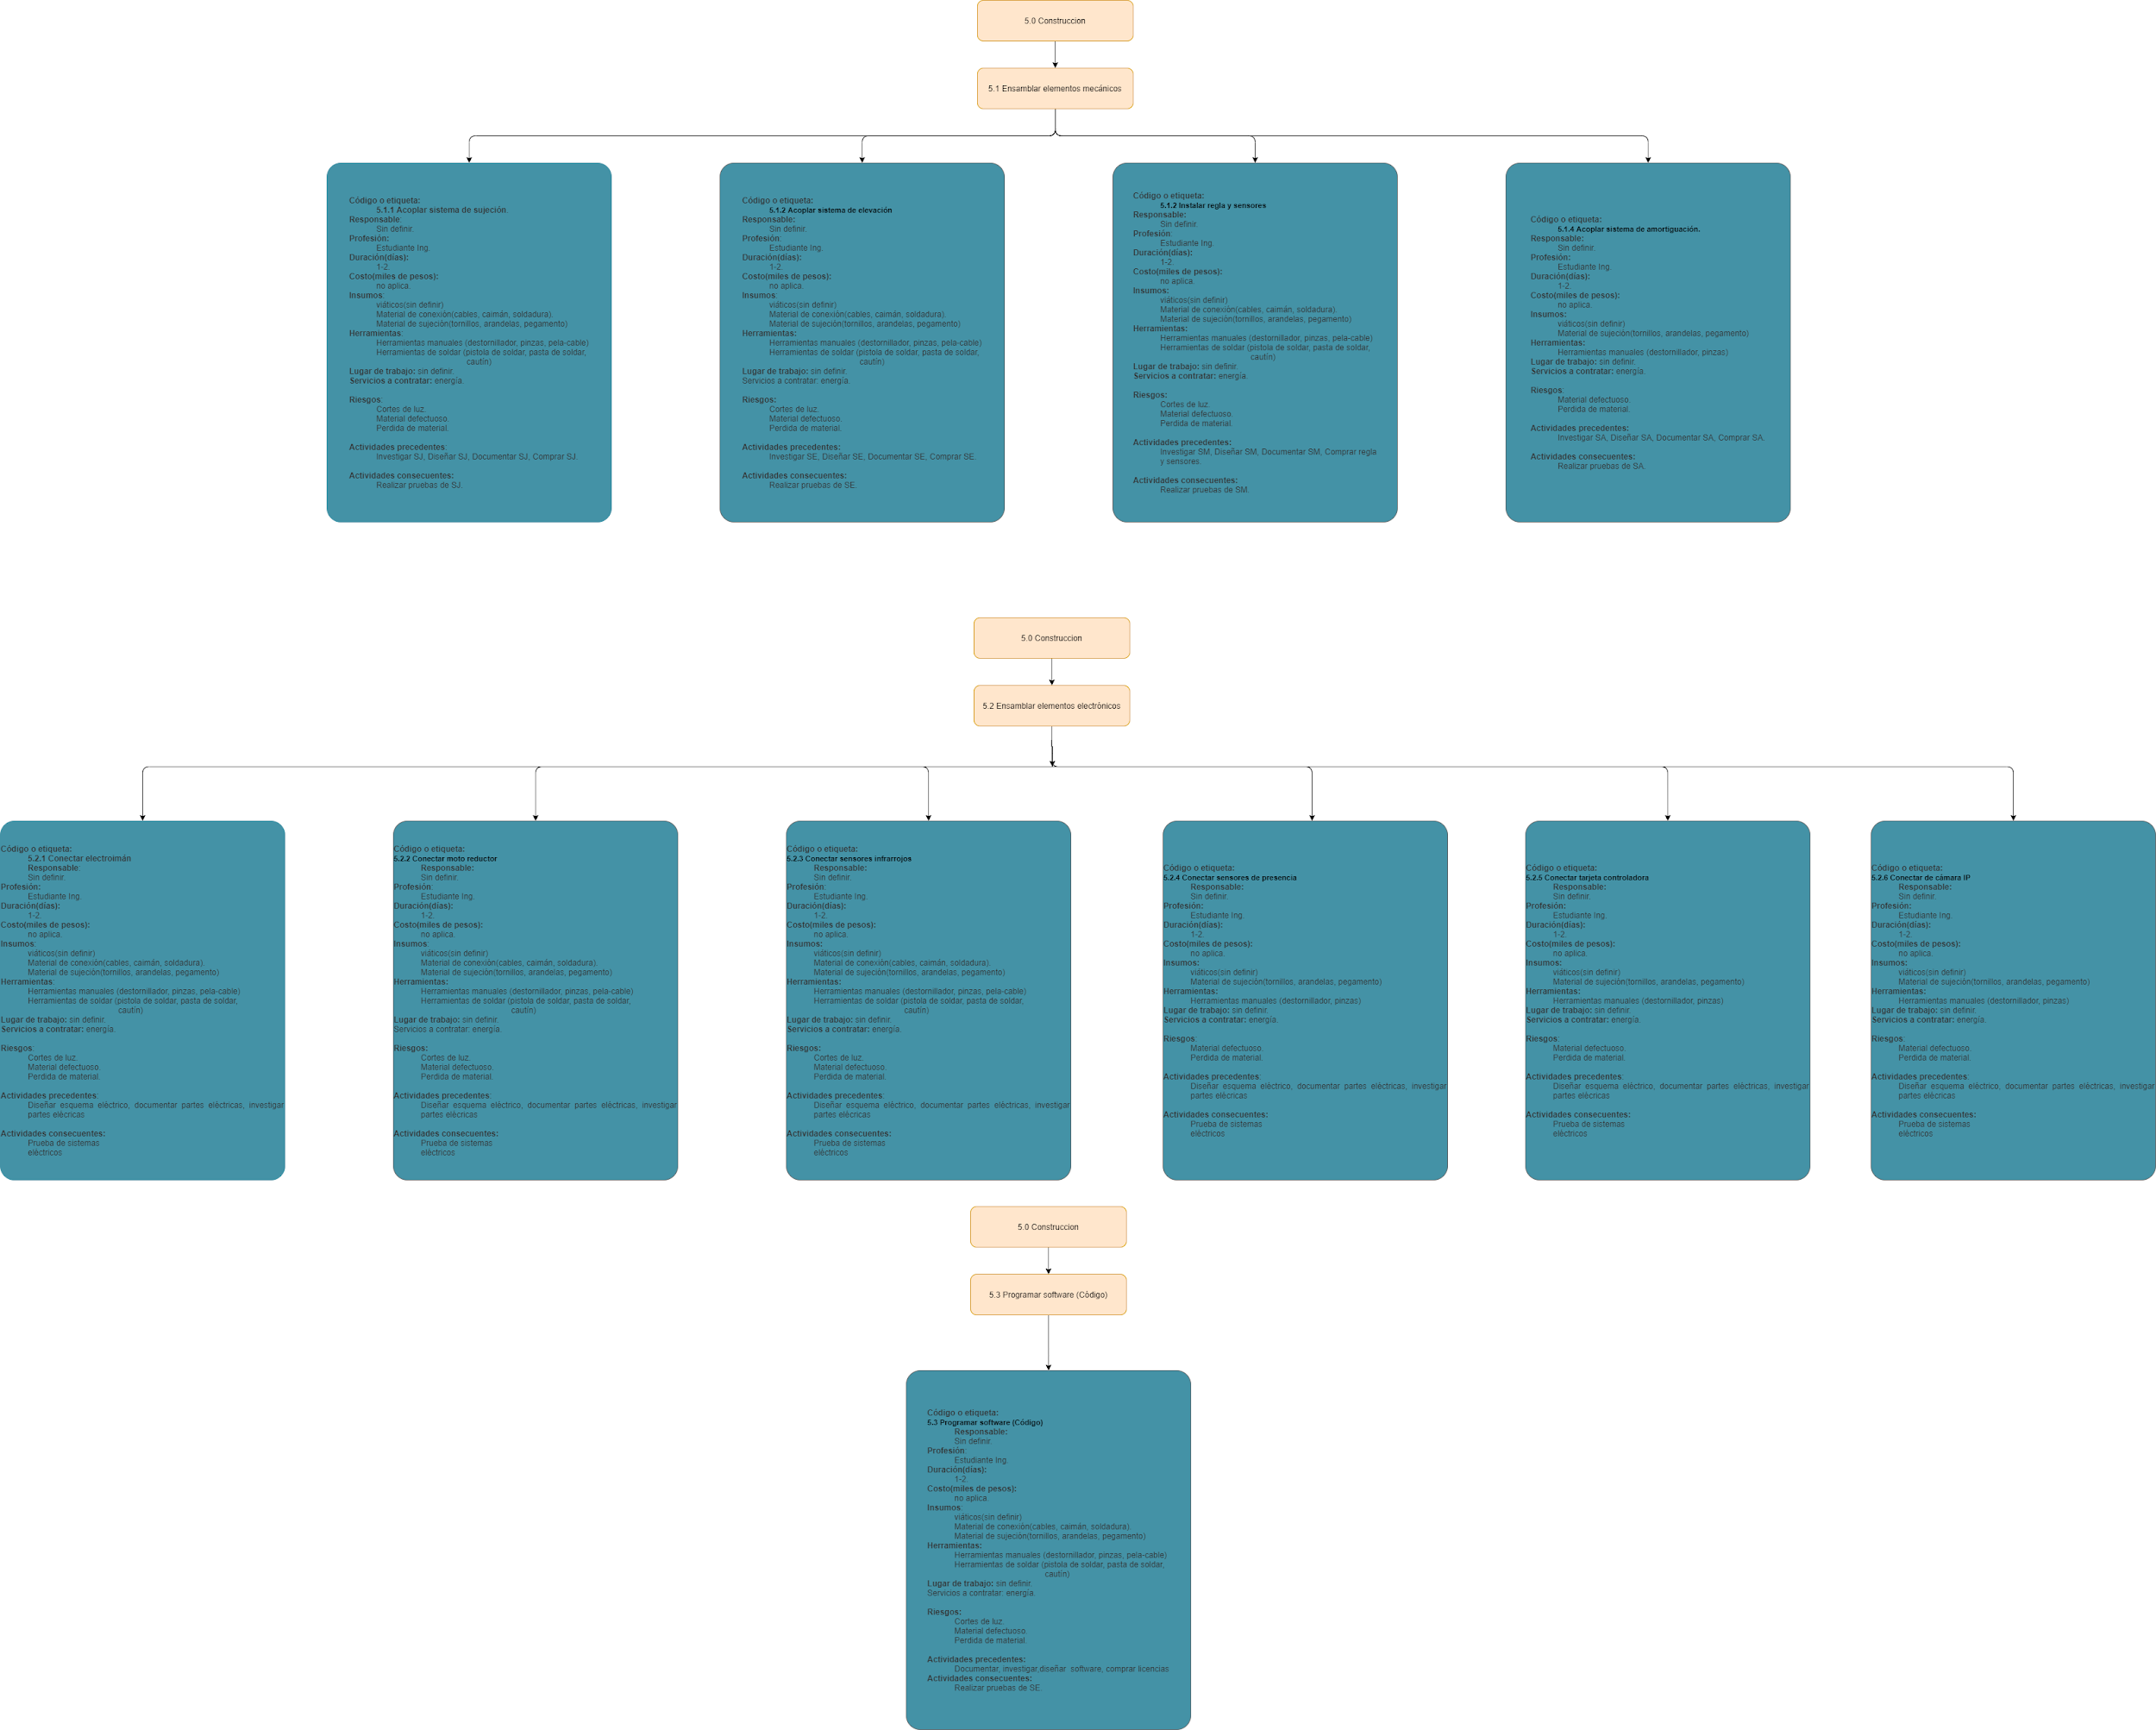
D.A

Slide 18
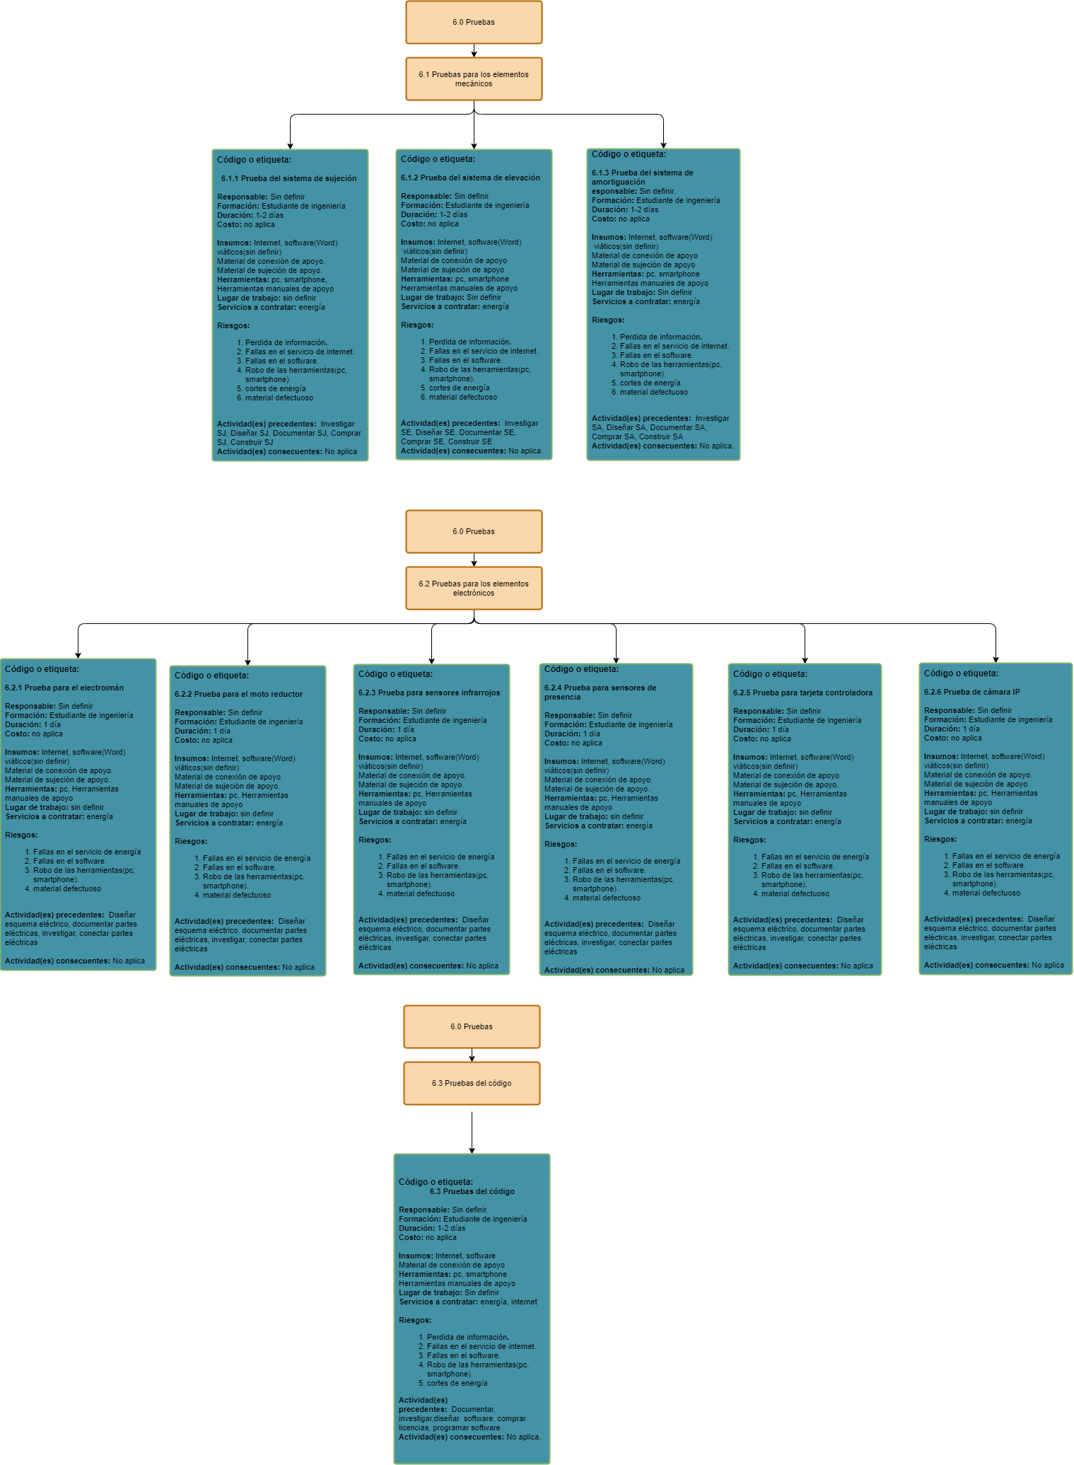
D.A

Slide 19
Bitácora de actividades IF + IA
https://docs.google.com/document/d/1P0X8DutlCnfIn_nVMkCqont6w3Hmp45W7ajUBTRw3UY/edit?usp=sharing

Slide 20
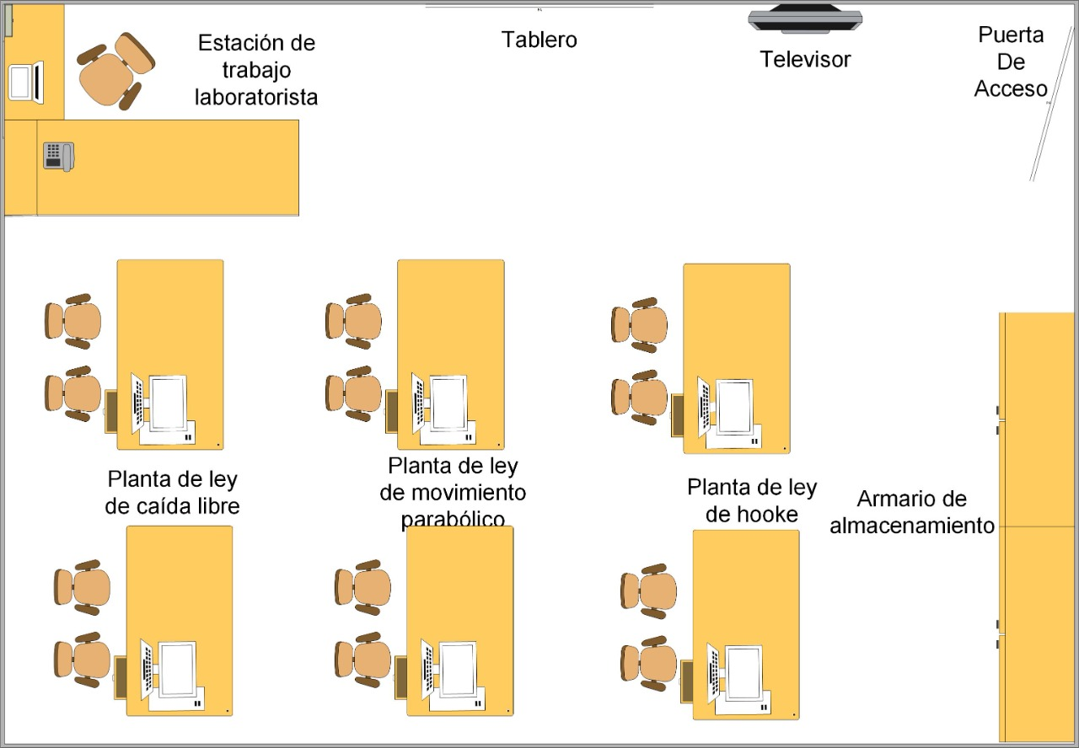
Arreglo General (Layout)

Slide 21


Estudios técnicos básico
Estudios Ambientales
Estudios de riesgos

Slide 22
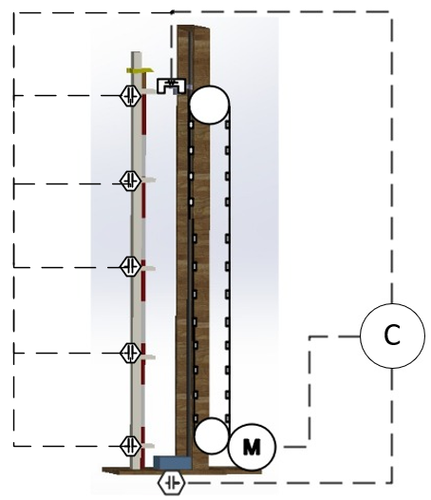
P&ID

Slide 23
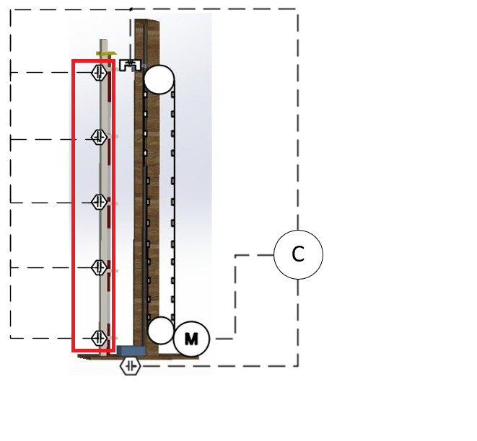
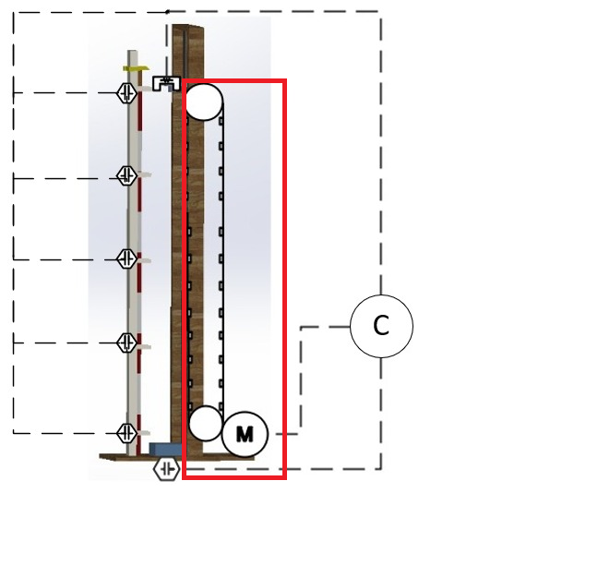
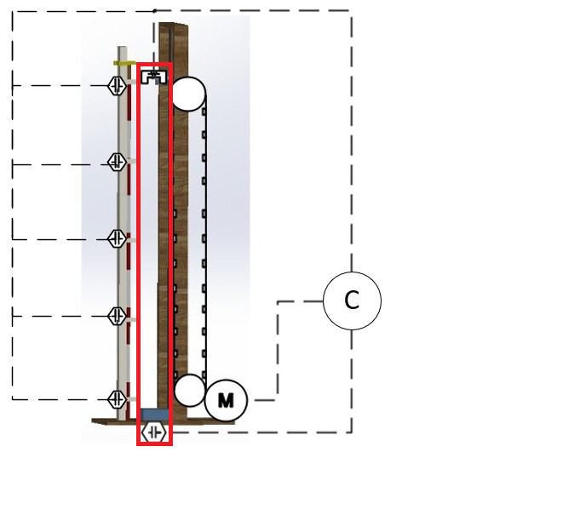
Unidades del proceso
Unidad de medición-Módulo de medición
Unidad de elevación-Módulo de elevación
Unidad de recolección-Módulo de recolección

Slide 24
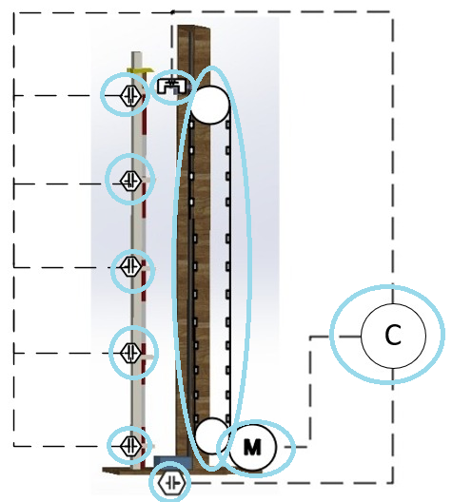
Módulos de Control

Slide 25
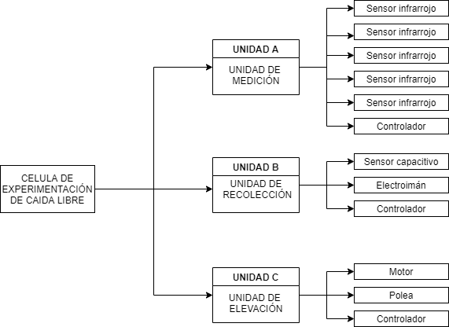
Modelo Físico

Slide 26
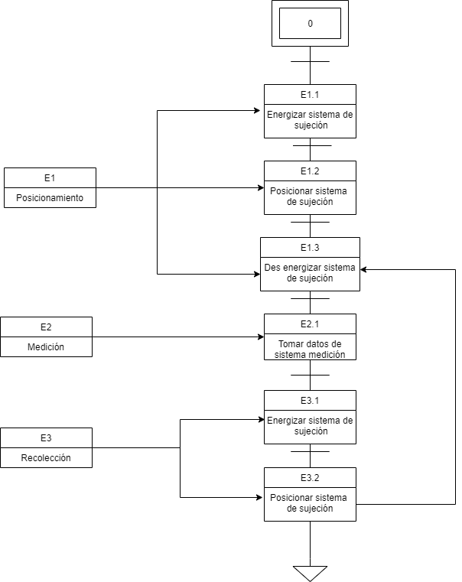
Modelo de Control de Procedimiento

Slide 27
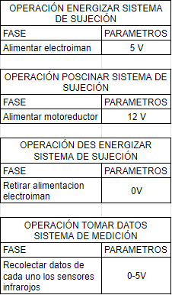
Tabla de definición de parámetros

Slide 28
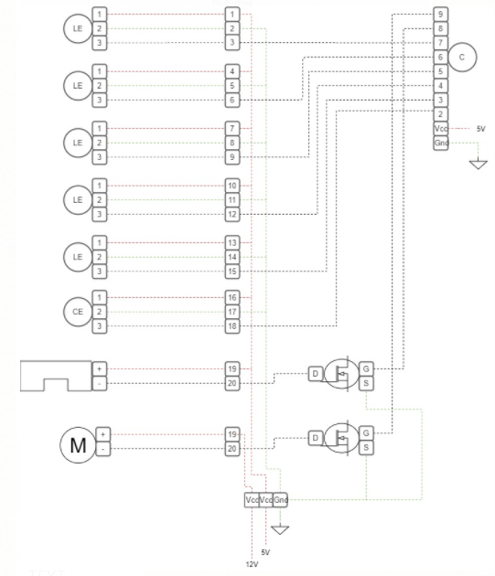
DLI

Slide 29
Investigación, Diseño y documentación
Procura, Construcción y pruebas
https://docs.google.com/document/d/1rcp_nL7tOwiUxJPRlSq_Y25bfqSOk2Ga5QU2rzlg3oE/edit?usp=sharing
https://docs.google.com/document/d/1cdJKuwYYB6peFCImiU1fv1r7FbmJfoPfmGb0QcX8Jfo/edit?ts=5fa34cfe

Slide 30


